Slide 1
1 Αναζήτηση της καλύτερης λύσης για το νησί, για την χώρα μας και για τον πλανήτη που μας φιλοξενεί… ή Αντιμαχία περί αγγέλων και τεράτων…
Ανεμογεννήτριες βιομηχανικού τύπου στον Ελλαδικό χώρο
Προς την Εναλλακτική Πρόταση
Δρ Βαγγέλης Πισσίας
Μεταφορά Τεχνολογίας
από αναπτυγμένες σε αναπτυσσόμενες χώρες
ΑΝΔΡΟΣ Φεβρουάριος 2020

Slide 2
2 Π ρ ο λ ε γ ό μ ε ν α
«Μη πάντα επίστασθαι προθύμεο, μη πάντων αμαθής γένη»
Μην επιθυμείς να τα μάθεις καλά όλα για να μη μείνεις αμαθής σε όλα
«Προβουλεύεσθαι κρείσσον προ των πράξεων ή μετανοείν»
Είναι προτιμότερο να σκέφτεσαι πριν από τις πράξεις παρά
να μετανοείς αργότερα.
«Του κακού εκλογήν ποιούμενος, το ελάχιστον εξελεξάμην...»
Αναγκασμένος να διαλέξω κάτι κακό, διάλεξα το ελάχιστο.
ΔΗΜΟΚΡΙΤΟΣ
«ο δρόμος για την κόλαση είναι στρωμένος με καλές προθέσεις».
Βιργίλιος «Αινειάδα»

Slide 3
3 Το Ενεργειακό Ερώτημα
Κοσμολογικό
Ηθικό
Φιλοσοφικό
Αναπτυξιακό
Η Ενέργεια ως Θείο δώρο, ως δώρο της Φύσης προς τον Άνθρωπο, ως Δημιούργημα του Ανθρώπου για τον Άνθρωπο
Η χρήση της ενέργειας ως ανθρώπινο δικαίωμα. Το δικαίωμα χρήσης ενός αγαθού ως υποχρέωση συμβολής στην παραγωγή του.
Πρωταγόρας: «Πάντων χρημάτων μέτρον άνθρωπος»
« Μέτρο όλων των αξιών (ποιοτήτων)
είναι ο άνθρωπος (σε ερμηνεία Wilhem Nestle)
Το νόημα της Κατάλληλης Ανάπτυξης (appropriate development) σε κάθε τόπο και εποχή.

Slide 4
4 Το Ενεργειακό πρόβλημα
Ανθρωπο-γεωγραφικό
Χωροταξικό
Κοινωνικό
Οικονομικό
Τεχνολογικό
Περιβαλλοντικό
Πολιτικό
Η Αρχή της Αναλογικότητας: Ανθρωπογεωγραφικά και κοινωνικά δίκαιη κατανομή ωφέλους και κόστους
Το ανθρώπινο μέτρο ως παράγων σταθερότητας και βιωσιμότητας του ενεργειακού συστήματος
Η χωροθέτηση των ενεργειακών δραστηριοτήτων: πολυκριτηριακός σχεδιασμός σε εθνικό και περιφερειακό επίπεδο
Το οικονομικό κόστος ως ολικό κόστος. Λογιστικό κόστος και εξωτερικότητες (externalities)
Το κατάλληλο τεχνολογικό ενεργειακό παράδειγμα (appropriate technology)
Ο πλανήτης και η ανθρωπότητα: Αειφορικότητα και Αξιοβιωσιμότητα
Η πολιτική πραγματοποίηση ενός επιστημονικού σχεδίου. Το δικαίωμα της δημοκρατικής επιλογής

Slide 5
5 Τα μεγάλα Έργα (I)

Slide 6
6 Τα μεγάλα Έργα (ΙΙ)
Οι Γιγάντιες Ανεμογεννήτριες
Τυφλή πίστη στην τεχνολογία;
Ιδιαίτερα σε κάθε τεχνολογία εμφανιζόμενη ως «προηγμένη»;..
Εκστασιασμός μπρος στον τεχνολογικό γιγαντισμό;…
Η περίπτωση μιας Α/Γ
τύπου, έστω, V136-3,45ΜW, Hub 112 (ολικό ύψος ¬ 180m)
στην Παλαιόπολη της Άνδρου
Τα κριτήρια σχεδιασμού
Υπάρχουν, Τηρούνται;.. Αξιολογούνται;..; Ποιος οργανισμός δημοσίου συμφέροντος οργανισμός τα προδιαγράφει;
Μεγάλη Ισχύς, Οικονομίες κλιμακας και Συντελεστης Αξιοποίησης (capacity factor) «über alles»?
Κι όταν οι Α/Γ γεράσουν , σε 20 χρόνια μόλις, τι;…

Slide 7
7 Τα μεγάλα έργα (IΙΙ)
H κλίμακα και η σημασία της: Πυραμίδα του Χέοπος και Παρθενώνας, Μνημεία Αμπου Σιμπέλ, άγαλμα της Αθηνάς, Δισκοβόλος ή Ερμής του Πραξιτέλη
Στα μεγάλα έργα, εκτός από Ουρανοξύστες και τις βιομηχανικού τύπου ΑΠΕ, περιλαμβάνονται μεγάλες γέφυρες , φράγματα κ.α.
(Φράγμα Ασουάν «Σάαντ ελ Άλι», Φράγμα Νarmada κ.α.)..
Πως περάσαμε από τα μεγάλα φράγματα στα μεσαία και μικρά, από το ένα γιγαντιαίο φράγμα στις αλυσίδες φραγμάτων, στις λιμνοδεξαμενές, στα έξυπνα υβριδικά ποτάμια έργα κλπ…
Τάδε έφη Παγκόσμιος Οργανισμός Μεγάλων Φραγμάτων κλπ.
Γαλλία 1972. ENGREF , IEDES Σορβόννη, LOME - EE…

Slide 8
8 Παγκόσμια ενεργειακά μεγεθη Α/Γ (Ι) α) Εγκαθιστάμενη ισχύς (ΜW) ανά έτος β) Αθροιστική εγκατεστμένη ισχύς

Slide 9
9 Ευρωπαϊκά ενεργειακά μεγεθη Α/Γ (Ι) Σενάρια συναρτόμενα με α) τις διαδικασίες αδειοδότησης β) τις δημόσιες επενδύσεις σε δικτυακές υποδομές Ενεργειακο Ισοζυγιο Νησιων – περίπτωση Ανδρου

Slide 10
10 Ζήτηση ενέργειας και αιχμή ζήτησης Εθνικό Σύστημα Μεταφοράς Ηλεκτρικής Ενέργειας

Slide 11
11 Εξέλιξη ετήσιας ζήτησης ν. Άνδρου & Εξέλιξη στιγμίας ετήσιας αιχμής Απολογιστικά ετήσια στοιχεία (2009 – 2018) Υ/Σ υποβιβασμού τάσης 150/20kV

Slide 12
12 The math on wind turbines is pretty simple: Bigger is better… taller and taller turbines with bigger and bigger blades

Slide 13
13 « WIND FARMS... » Φάρμες Α/Γ και στο Αιγαίο ;
«… Μέσα στις θαλασσινές σπηλιές. υπάρχει μια δίψα υπάρχει μια αγάπη. υπάρχει μια έκσταση …
Γιώργος Σεφέρης »
317 MW
88 wind turbines
Sheringham Shoal
offshore wind farm
Max. water depth‎: ‎15–22 m
North Norfloc, UK

Slide 14
14 Συγκριτικά ενεργειακά μεγεθη Α/Γ

Slide 15
15 Μικρές & Μεσαίες Α/Γ
Κατάταξη σε KW, MW
< 50 KW, S ρότορα < 20 m2
> 50 έως 1000 KW (1 MW)
Τάσεις Εγκατάστασης
SWTs : Συνολο (2015) 678 MW
α) Κίνα 800.000 Α/Γ (2012), 274 MW
Β) ΗΠΑ 155.000 Α/Γ (2015), 216 MW
https://www.intechopen.com
MWTs : ……….

Slide 16
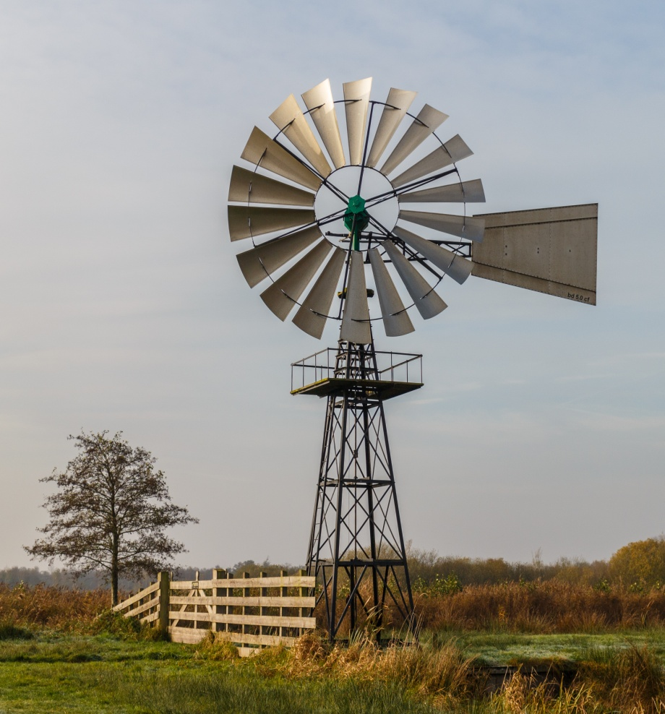
16 Τον καιρό εκείνο τον παλιό Θ, Σακκελαρίδης Π. Καρασούλος Ηλέκτρα και Νανά

Slide 17
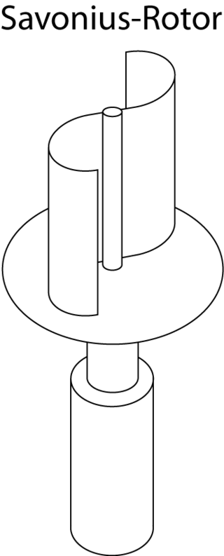
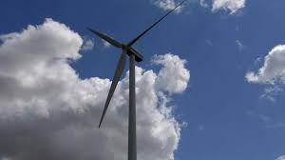
17 Μικρές & Μεσαίες Α/Γ

Slide 18
18 Μεσαίες έναντι Μεγάλων Α/Γ Περίπτωση της Άνδρου
Ανδρος: αιχμή ζήτησης 20MW
Vestas V90 – 3.0Mw (3,000kW)
Rotor D: 90m
Hub height: 80/105mm
Total Height: 150m
Cut-in wind speed: 4.0 m/s
[V39-500 / h=40m, H=59m]
1 Vestas V90–3.0Mw → 4 GWP47-750kW
→ 6 V39-500
Vestas V27-225kW
Rotor D: 26m
Hub height: 38m
Total Height: 50m
GWP47 - 750kW
Rotor D: 47m
Hub height: 45m
Total Height: 67m
Cut-in wind speed: 3.5 m/s
Energy yield 1,680 MWh/year
Capacity Factor 0,19

Slide 19
19 Στρατηγική ανάπτυξης τομέα Μικρομεσαίων Α/Γ Small and Medium Wind Strategy “Over a tenth of UK farms have a turbine on their land, and many more want to follow.” www.RenewableUK.com

Slide 20
20 Κόστος & Εξωτερικότητες
(externalities)
Η απελευθέρωση διοξίνης στο περιβάλλον, π.χ., είναι μια αρνητική εξωτερικότητα. Οι επιχειρήσεις της χαρτοβιομηχανίας, οι οποίες επιδιώκουν τη μεγιστοποίηση των κερδών τους, δεν θα λάβουν υπόψη το πλήρες κόστος που προκαλούν, και, επομένως, θα εκπέμπουν μεγάλη ποσότητα διοξίνης αν δεν παρέμβει το κράτος να τις εμποδίσει ή να τις αποθαρρύνει.
N.G.Mankiw
Εξωτερικότητα είναι η επίπτωση των πράξεων ενός ατόμου στην ευημερία του γείτονά του. Αν η επίπτωση στον γείτονα είναι δυσμενής, μιλούμε για αρνητική εξωτερικότητα, ενώ αν είναι ωφέλιμη, μιλούμε για θετική εξωτερικότητα
Το συμφέρον της κοινωνίας εκτείνεται πέρα από την ευημερία των αγοραστών και των πωλητών περιλαμβάνει επίσης την ευημερία άλλων ανθρώπων που επηρεάζονται.
Η ισορροπία της αγοράς δεν είναι αποτελεσματική όταν αποτυγχάνει να μεγιστοποιήσει το συνολικό όφελος για την κοινωνία ως σύνολο.

Slide 21
21 Κόλπος Μεξικού 50.000 γεωτρήσεις, 69.000χλμ υποθαλάσσιων αγωγών National Geographic 6/2010

Slide 22
22 Κόλπος Μεξικού (ΙΙ)
Ζητήματα προς μελέτη
€ / θέση εργασίας και ποσοστό εγχώριας προστιθέμενης αξίας
Συμβατότητα και ασυμβατότητα οικονομικών δραστηριοτήτων
(Επιπτώσεις της πρώτης δραστηριότητας στην βιωσιμότητα της δεύτερης και τρίτης)
Ανάλυση οικονομικού ρίσκου
Αναστρέψιμες και μη αναστρέψιμες περιβαλλοντικές επιπτώσεις

Slide 23
23 Ανεμογεννήτριες έναντι αξιών γης Wind Turbines vs Real Estate
Average treatment effect (ATE) of up to -7.1% for houses within a one-kilometer radius of a wind turbine, an effect that fades to zero at a distance of 8 to 9 km.
Old houses and those in rural areas are affected price reductions of up to -23%, due to stronger preferences for a pristine landscape , while home prices in urban areas are hardly affected. These results highlight that substantial local externalities are associated with wind power plants
Dataset of more than 2.7 million houses in Germany posted between2007 and 2015 Similar results are obtained modeling more than 50,000 real estate transactions from all over the U.S.A
Leibniz Institute for Economic Research - Manuel Frondel and Leonard Goebel , 21/1/2019

Slide 24
24 Άγιος Γεώργιος (Σαν Τζώρτζης)
«These huge new wind turbines are a marvel. They’re also the future..»
Πρόταση 7 δισ. ευρώ από ξένο όμιλο για υπεράκτια αιολικά στο Αιγαίο
dealnews.gr

Slide 25
25 Ϯ Νίκος Αθανασιάδης (1920-2018)
Δύο επιδεικτικά Ερευνητικά προγράμματα
χρηματοδοτούμενα, το πρώτο από την ΕΟΚ και την ΔΕΗ (1986-86)
και το δεύτερο από την ΓΓΕΤ (1995)
Τρεις (3) πειραματικές Ανεμογεννήτριες
εντελώς νέας εξελιγμένης τεχνολογίας παρουσιάζονται το 2001
η πρώτη ισχύος 100 KW οριζοντίου άξονα,
η δεύτερη, τύπου Darrieus, επίσης 100 KW, κατακορύφου άξονα,
η τρίτη 450 KW οριζόντιου άξονα.
Ακολούθησαν δύο εμπορικές εκδόσεις της τελευταίας, μία 500 KW και μία 600 KW.
Καθηγητής ΕΜΠ Σχολή Μηχανολόγων - Ηλεκτρολόγων, (1962-88) .
Ιδρυτής του Εργαστηρίου Αεροδυναμικής-Υδρ. Μηχανών
ΕΜΠ Πολυτεχνούπολη Ζωγράφου.
Κοσμήτωρ της Σχολής Μηχανολόγων Ηλεκτρολόγων ΕΜΠ,
Πρύτανης ΕΜΠ, και Συγκλητικός ΕΜΠ.

Slide 26
26 Ελληνική Ανεμογεννήτρια Κατάλληλης (Appropriate) Τεχνολογίας
Εκατοντάδες οι πτυχιακές – μεταπτυχιακές εργασίες και οι διδακτορικές διατριβές στα Ελληνικά ΑΕΙ
Χιλιάδες οι ανθρωποώρες εργασίας στα ελληνικά μηχανουργία
Για τη Χαμένη Τιμή
των Ελληνικών Μηχανουργείων
«Τις πταίει;..»
«Η Βιομηχανία μας μπορεί να κατασκευάσει ανταγωνιστικά τέτοιες (ενεργο-παραγωγικές) μονάδες ως ολοκληρωμένα μηχανικά - ηλεκτρικά συστήματα συμπεριλαμβανομένης και της κατασκευής των πτερυγίων, αλλά, και να μελετήσει μία νέα πρωτότυπη αρχή ρύθμισης της λειτουργίας τους… η κατασκευή τους αποτελεί αντικείμενο τεχνολογικά και οικονομικά προσιτό στην Μεταλλοβιομηχανία μας χωρίς πρόσθετες επενδύσεις σε τεχνικό εξοπλισμό»

Slide 27
9 Ενδογενής Ανάπτυξη & Παραγωγική Ανασυγκρότηση
Κατάλληλη Ανάπτυξη Appropriate Development
Appropriate development is a broadening of the concept of Appropriate technology - appropriateness to the context (culture, economics, and environment), of all manner of development.
This includes international development, the sustainable development of wealthier communities, and everything in between.
Crucial ingredients of appropriate development include empowerment, community participation, and an emphasis on the freedom of the intended beneficiaries.
Sensitivity to culture and gender, and appreciation of local knowledge, are essential to appropriately designed and targeted programs.
Immerse yourself in the context - live in it and study it. Look for how incentives work, why people do what they do, and don't do something else.
A technological solution may or may not be effective in achieving the intended aims - it needs to truly be appropriate technology, appropriate to the needs of the context.

Slide 28
Ατυχήματα κ.α.
Crashes: Denmark 2008, Nordtank (Vestas) NKT 600-180/43 wind turbine,m rotor diameter 43m, steel-tube tower 44.5 m.:« long turbine blades bent, crashed into the tower and hub, after its “brake” failed and it spun out of control..»
Service personnel contacted the police who established a security cordon of 400 metres around the turbine. The debris of the turbine flew 200–500 metres away ,
Βιντεο στο YouTube, David Roberts@drvoxdavid@vox.com
Other cases: (2008), Searsburg, New Hampshire US, Alona NY US, Fenner NY US, (2011) Kirtorf Germany, (2015) Vestas V112 Lemnhult Sweeden, (2016) Altenbeken-Buke E66 Germany,
Ηousehold WT craches (2019): At least 22 accidents with the type of mill in question.
Abandonned WT: There are 14,000 permanently inactive wind turbines out there somewhere. That last word, 'somewhere', is used advisedly. The 14,000 number has been applied to the entire world, the continental United States and the confines of the state of California.11 Μαρ 2013
How long modern WT last: The design life of a good quality modern wind turbine is 20 years

Slide 29
ΝΗΣΙΩΤΙΚΗ ΠΟΛΙΤΙΚΗ…
Υπουργείο Εσωτερικων ΗΠΑ

Slide 30
Εντσάντμεντ Πικ, Ουάσιγκτον, ΗΠΑ

Slide 31
Λίμνη Σεντ Μέρι, Μοντάνα, ΗΠΑ

Slide 32
Λίμνη Κωνσταντίας, Γερμανία

Slide 33
Is capacity factor the same as efficiency?
No, and they are not really related.
Efficiency is the ratio of the useful output to the effort input – in this case, the input and output are energy. ...
Wind power plants have a much lower capacity factor but a much higher efficiency than typical fossil fuel plants.

Slide 34
Ο χάρτης της αιολικής ενέργειας στην Ελλάδα
Η εγκατεστημένη ισχύς ξεπέρασε τα 2.690 MW
(ισοδυναμεί με 1300 α/γ V110-2.0 MW, ή με 800 α/γ V117-3.45 MW, ή με 800 α/γ V136-3.45 MW)
Στο Top-5 των εταιριών που δραστηριοποιούνται στην αιολική ενέργεια στην Ελλάδα την πρώτη θέση κατέχει η ΤΕΡΝΑ Ενεργειακή με 536,1 MW (20%) και ακολουθούν η ΑΝΕΜΟΣ (ΕΛΛΑΚΤΩΡ) με 285,5 MW (10,6%), η Iberdrola Rokas με 250,7 MW (9,3%), η EDF ΕΝ Hellas με 238,2 MW (8,9%) και η ENEL Green Power με 200,5 MW (7,5%),
Στοιχεία της Ελληνικής Επιστημονικής Ένωσης Αιολικής Ενέργειας (ΕΛΕΤΑΕΝ) για το πρώτο εξάμηνο του 2018

Slide 35
Evolution de la demande énergétique mondiale
USA de 28 à 20%, Union Européenne de 19 à 15%
C’est ainsi que la zone Asie-Pacifique absorbe aujourd’hui plus de 30% de la consommation mondiale contre moins de 20% au début des années soixante-dix.

Slide 36
The math on wind turbines is pretty simple: Bigger is better. Specifically, there are two ways to produce more power from the wind in a given area.
The first is with bigger rotors and blades to cover a wider area. That increases the capacity of the turbine, i.e., its total potential production.
The second is to get the blades up higher into the atmosphere, where the wind blows more steadily. That increases the turbine’s “capacity factor,” i.e., the amount of power it actually produces relative to its total potential (or more colloquially: how often it runs).
The history of wind power development has been the history of engineering taller and taller turbines with bigger and bigger blades. It’s a tricky and delicate business. Tall, skinny things, placed in higher winds, tend to bend and flex.

Slide 37
2.1. Το Ενεργειακό Πρόβλημα
Κοσμολογικό
Ηθικό
Ανθρωπο-γεωγραφικό
Κοινωνικό
Οικονομικό
Τεχνολογικό
Χωροταξικό
Περιβαλλοντικό
Πολιτικό
Η Ενέργεια ως Θείο δώρο, ως δώρο της Φύσης προς τον Άνθρωπο, ως Δημιούργημα του Ανθρώπου για τον Άνθρωπο
Η χρήση της ενέργειας ως ανθρώπινο δικαίωμα. Το δικαίωμα χρήσης ως υποχρέωση συμβολής στην παραγωγή.
Η διαδικασία παραγωγής και η διαχείριση της κατανάλωσης: κοινωνικά δίκαιη κατανομή ωφέλους και κόστους
Η χωροθέτηση των ενεργειακών δραστηριοτήτων: πολυκριτηριακός σχεδιασμός σε εθνικό και περιφερειακό επίπεδο
Το ανθρώπινο μέτρο ως παράγων σταθερότητας και βιωσιμότητας του ενεργειακού συστήματος
Ο Χώρος και ο Χρόνος. Το νόημα της κατάλληλης οικονομικής ανάπτυξης (appropriate development) σε κάθε τόπο και εποχή. Το οικονομικό κόστος ως ολικό κόστος. Λογιστικό κόστος και εξωτερικότητες (externalities)
Το κατάλληλο τεχνολογικό ενεργειακό παράδειγμα (appropriate technology)
Ο πλανήτης και η ανθρωπότητα: Αειφορικότητα και Αξιοβιωσιμότητα
Το δικαίωμα δημοκρατικής επιλογής μεταξύ κατάλληλων και ενεργειακού μοντέλου

Slide 38
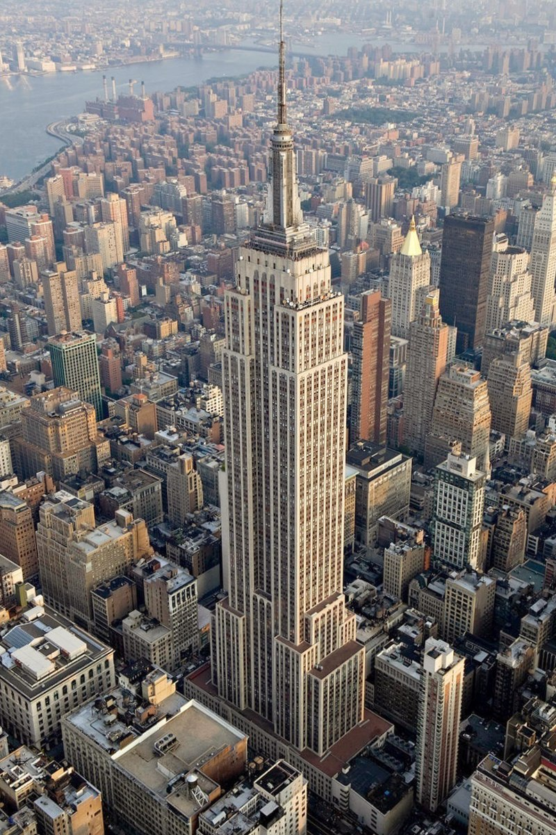
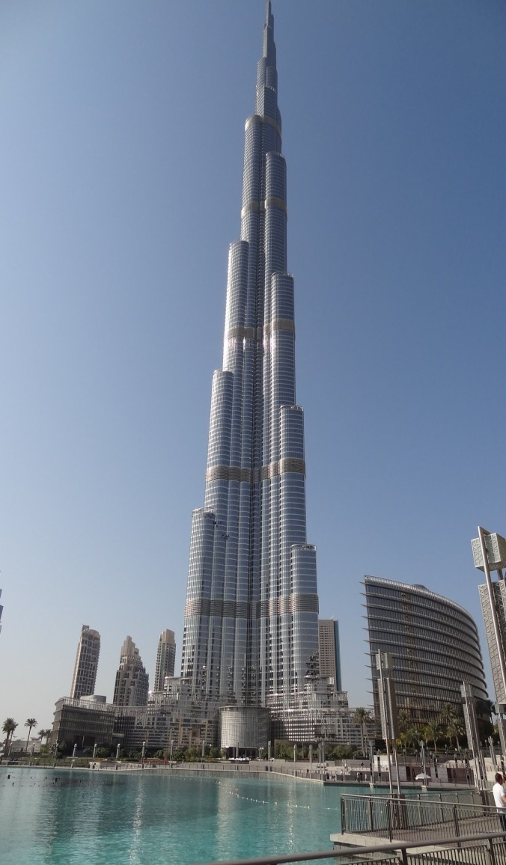
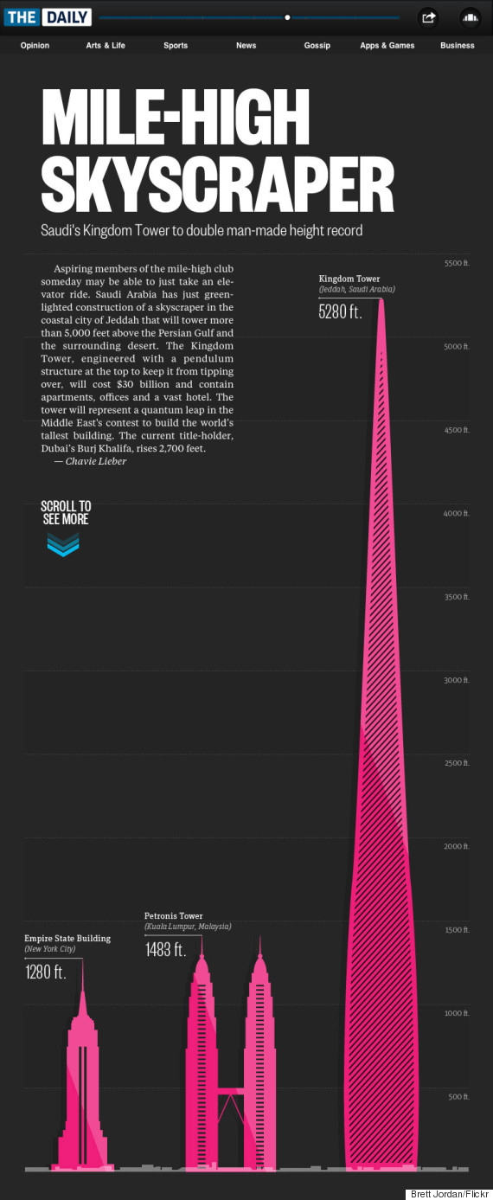
Το ανθρώπινο μέτρο
Empire State Building 445m | Burg Dubai–Khalifa 827m | Kingdom Tower > 1000
Notes:
μ

